Slide 1

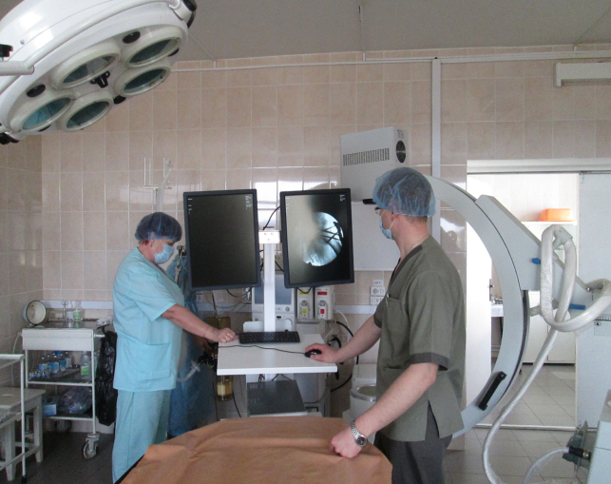
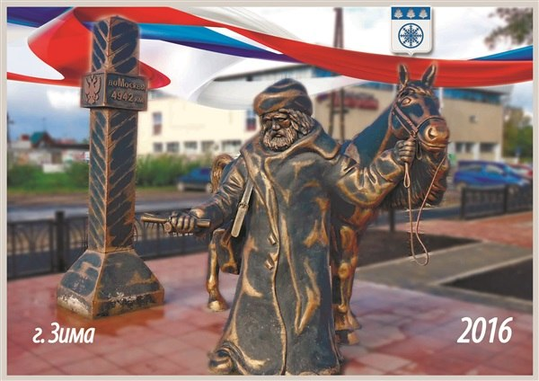
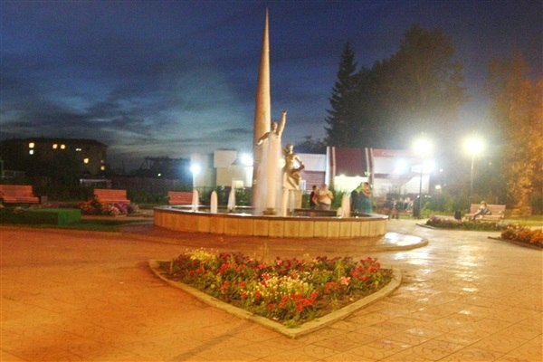
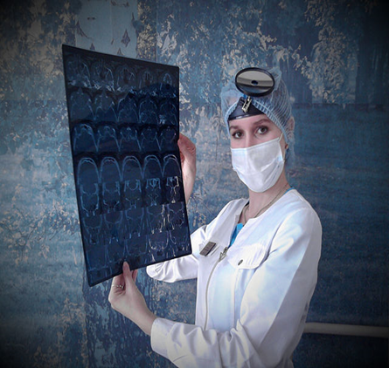
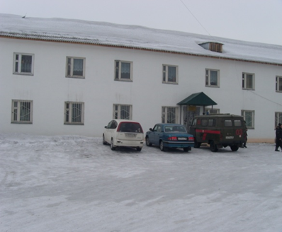
Уважаемые врачи!
Администрация ОГБУЗ «Зиминская городская больница»
приглашает следующих специалистов для трудоустройства:
Врач-анестезиолог-реаниматолог з/п от 80 т.р
Врач-хирург з/п от 70 т.р
Врач-терапевт з/п от 50 т.р
Врач-терапевт участковый з/п от 40 т.р
Врач-педиатр участковый з/п от 40 т.р
Врач-стоматолог-хирург з/п от 40 т.р
Врач-стоматолог-детский з/п от 40 т.р
Врач-рентгенолог з/п от 50 т.р
При трудоустройстве Вам гарантируется:
-предоставление жилья в социальный найм на весь период работы или компенсация аренды жилья в размере 50%
-предоставление места в дошкольном образовательном учреждении ребенку;
Заключение договоров на обучение в Ординатуре.
Ежемесячная доплата к стипендии в размере 1,5 тысяч рублей в месяц на весь период обучения.
- Молодым специалистам выплачиваются подъемные в размере 100 тыс. руб. ежегодно в течение 5 лет на условиях договора.
Контактный телефон +7 (395 54)3-86-86 Е-mail: zimamuz@yandex.ru www.zima-gb.ru

